Slide 1

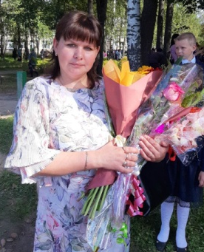
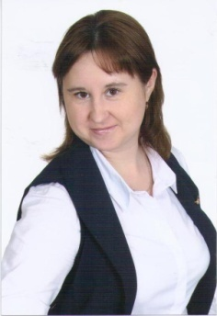
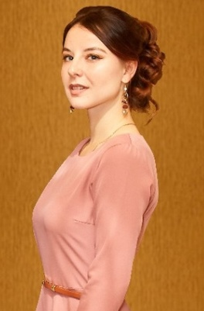
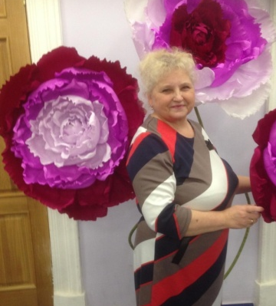
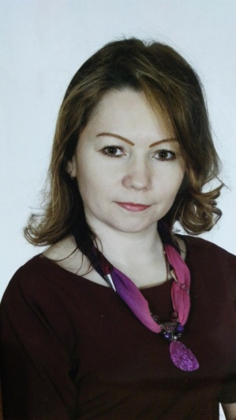
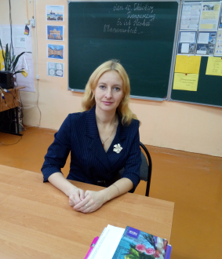
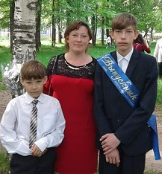
МО учителей
иностранных языков

Slide 2


Мы разные - в этом наше богатство,
мы вместе - в этом наша сила.
Мы разные, но часть одного целого,
мы вместе- учителя МО иностранных языков

Slide 3

"Учение – свет "
- это народная мудрость, а если это повышение квалификации, внедрение новой программы…, то вдвойне.

Slide 4
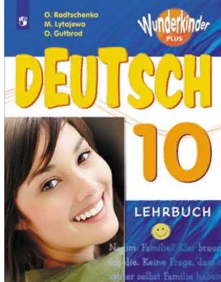
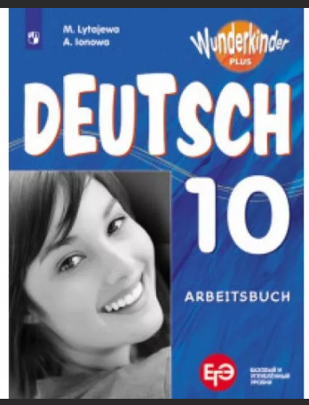
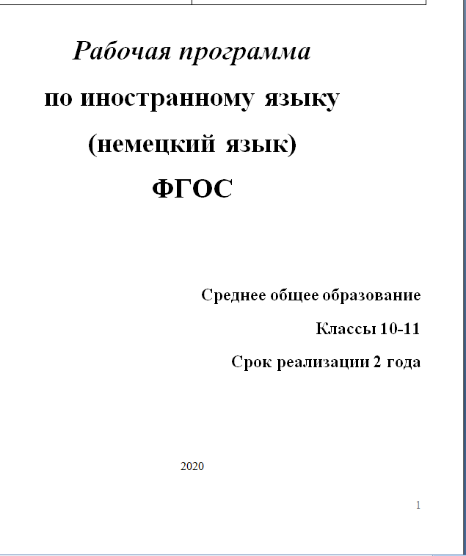
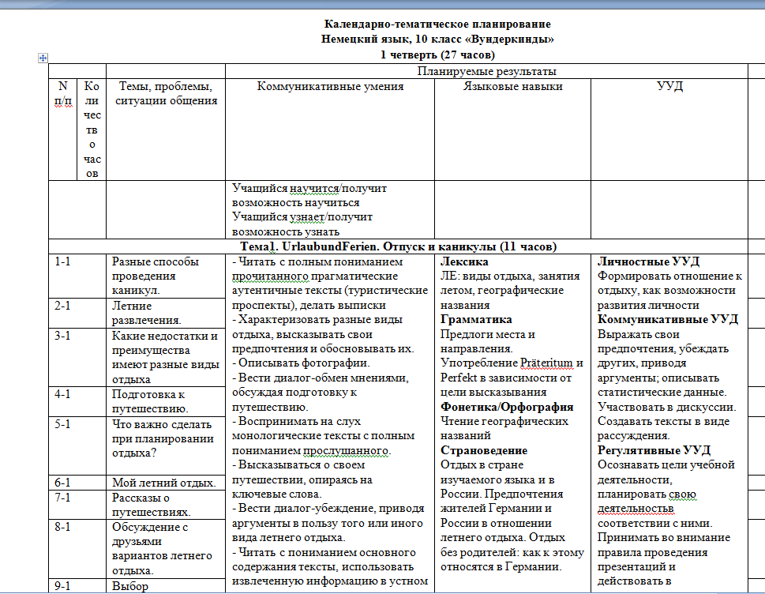

Новая рабочая программа по ФГОС

Slide 5




Награды, достижения,
Благодарность и поощрения.
Достойны быть профессии хотим,
На крыльях творчества парим

Slide 6
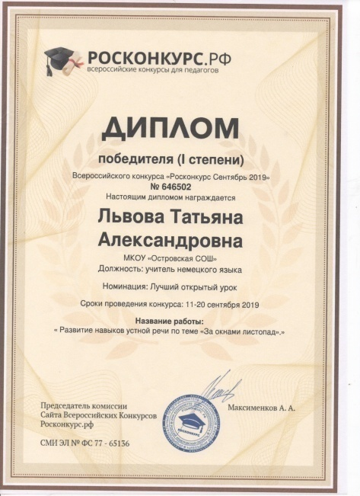
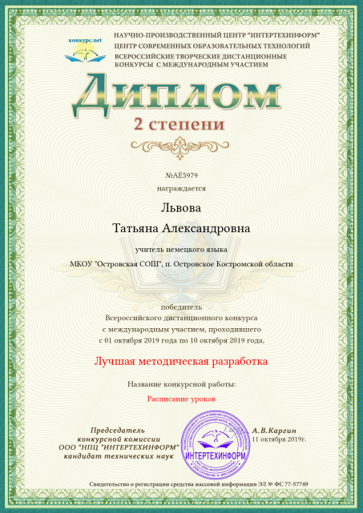






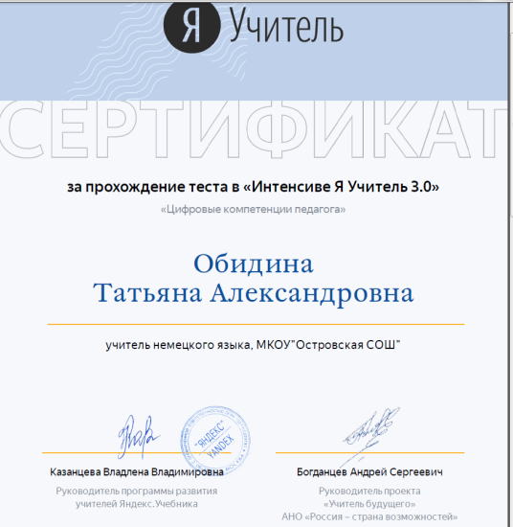
Участие в методических конкурсах
В 2020 -2021 учебном году мы принимали участие в муниципальных, региональных и дистанционных всероссийских конкурсах, олимпиадах…

Slide 7





Участие обучающихся в предметных олимпиадах
Школьный уровень
Муниципальный уровень
Всероссийский уровень

Slide 8
Прохождение курсов повышения квалификации и переподготовки… в текущем учебном году
ФИО педагогов школы | Должность с указанием предмета | Дата прохожде ния КПК, место | Тема
Обидина Татьяна Александровна | Учитель немецкого языка | 23 сентября – 04 октября г. Кострома КОИРО. (Форма обучения заочная) | Эффективные практики реализации ФГОС и адаптированных образовательных программ на уровне основного общего образования для детей с ОВЗ
Козлова Валентина Анатольевна | Учитель английского языка | 2021 | ЭКСПЕРТ РЕГИОНАЛЬНОГО ЭТАПА КОНКУРСА "УЧИТЕЛЬ ГОДА 2021", ПОДГОТОВКА И УЧАСТИЕ В МЕЖДУНАРОДНОЙ ВИДЕОКОНФЕРЕНЦИИ ГОРОДОВ - ПОБРАТИМОВ ДАРЕМ ВЕЛИКОБРИТАНИЯ - КОСТРОМА РОССИЯ "ОТ ПОЗНАНИЯ К ПОНИМАНИЮ"
 |  | 2021 | Курс лекций по методике обучения иностранным языкам в рамках международного вебинара для учителей английского языка по теме «Готовимся к Декаде наук: создаем практико-ориентированные проекты»
 |  | 2021 | обучение по работе с сайтом для создания интерактивных тестов Quizizz, создание собственных тестов, организация дистанционного прохождения тестирования с обучающимися 11 х классов

Slide 9
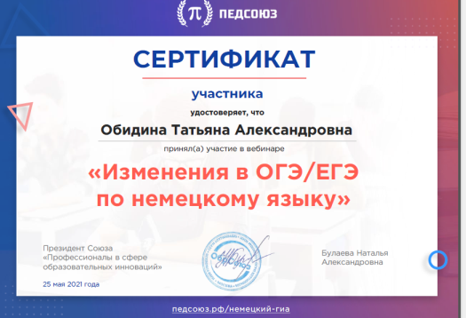
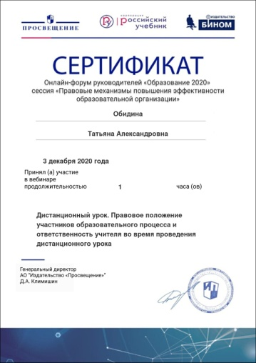
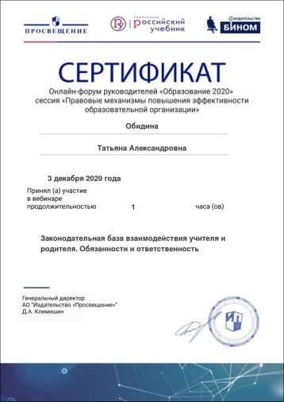
Прохождение курсов повышения квалификации и переподготовки в текущем учебном году, участие в многочисленных вебинарах и онлайн практикумов по подготовке к ОГЭ, ЕГЭ
ФИО педагогов школы | Должность с указанием предмета | Дата прохождения КПК, место | Тема
Львова Татьяна Александровна | Учитель немецкого языка | 23 сентября – 04 октября г. Кострома КОИРО. (Форма обучения заочная)
 |  | 01.05.201— 31.05.20201— ООО «Высшая школа делового администрирования» | «Профилактика гриппа и острых респираторных вирусных инфекций, в том числе новой короновирусной инфекции (COVID- 19)» - 36 часов
“Навыки оказания первой помощи в образовательных организациях» - 36 часов,
Прохождение тестирования-"Цифровые компетентности педагога” всеми педагогами МО

Slide 10
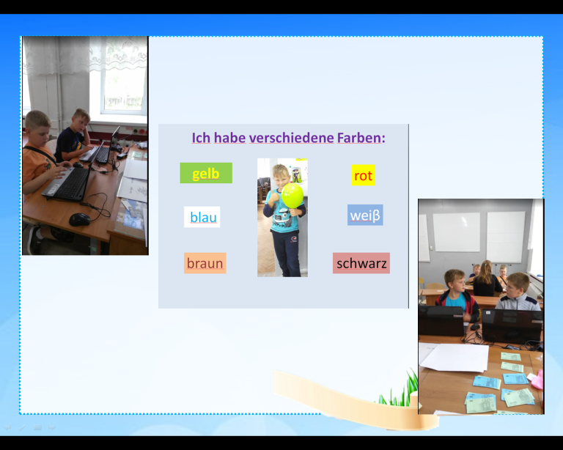

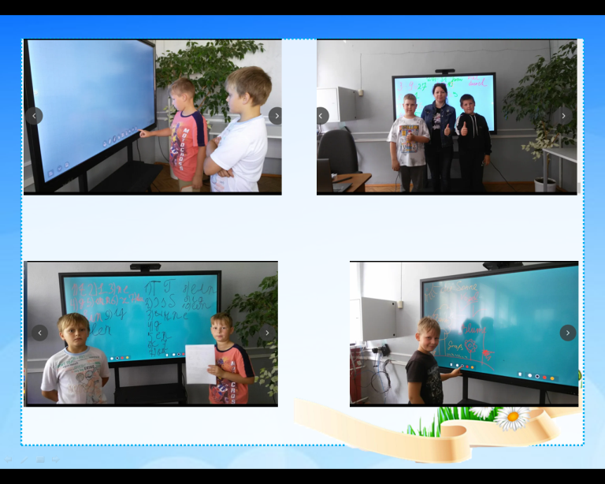

Участие учителей в региональном мероприятии по обмену опытом между школами в рамках проекта «Поезд мастеров» с рабочим названием «Эффективные практики повышения качества образования в школе»-
Козлова В.А, Обидина Т.А.

Slide 11
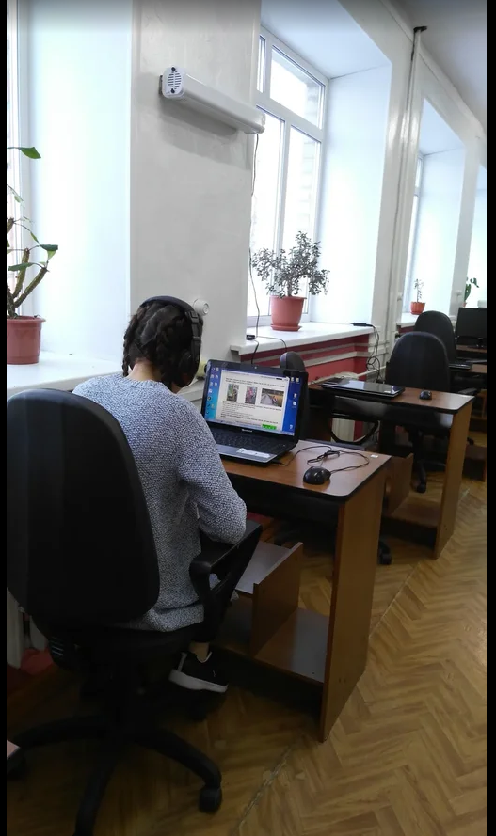
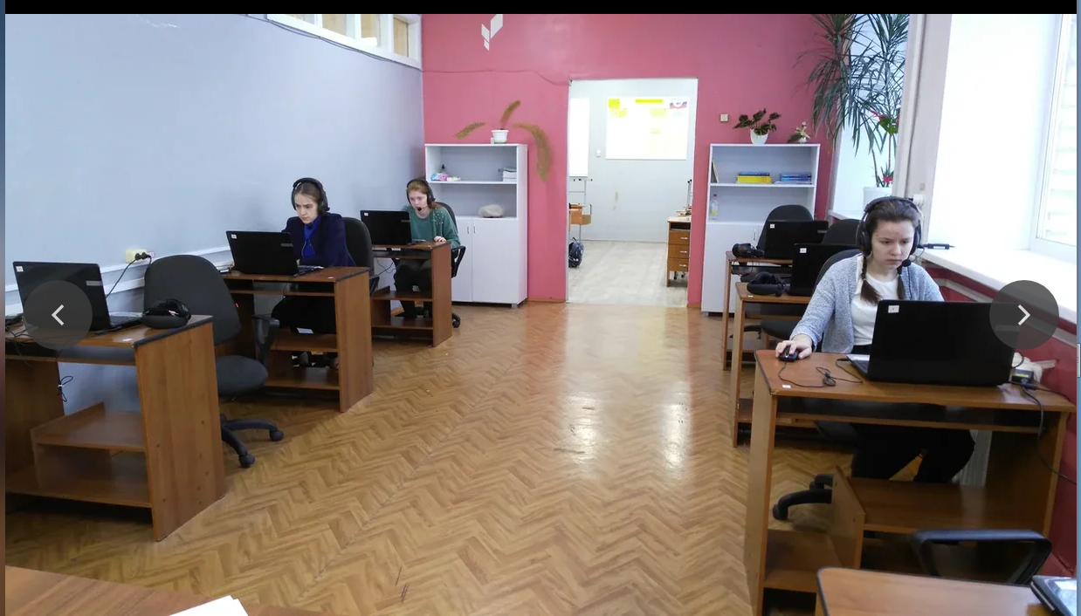
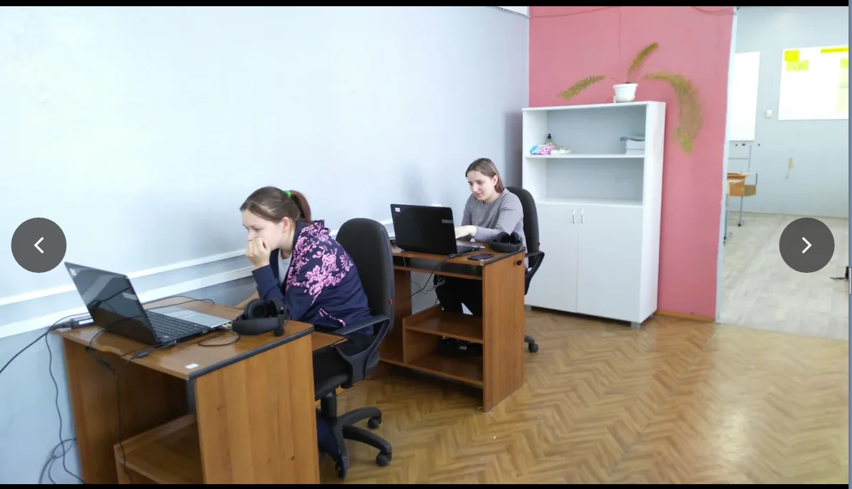
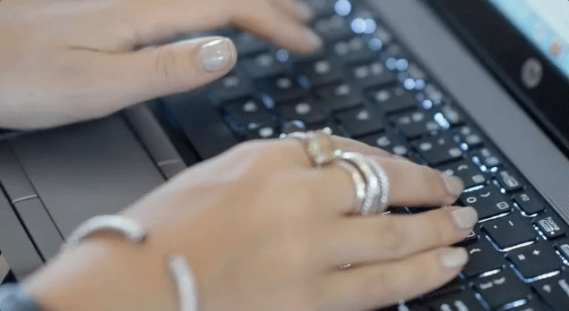
Подготовка и проведение ВПР в 7 и 11 классах и … ЕГЭ

Slide 12



Способности, воображение,
Творческое мышление;
Гипотезы, проблемы, наблюдения,
Вопросы, выводы и идеи.
В этом заключается она деятельность проектная
Проектная деятельность

Slide 13
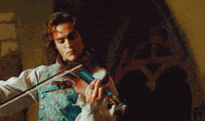
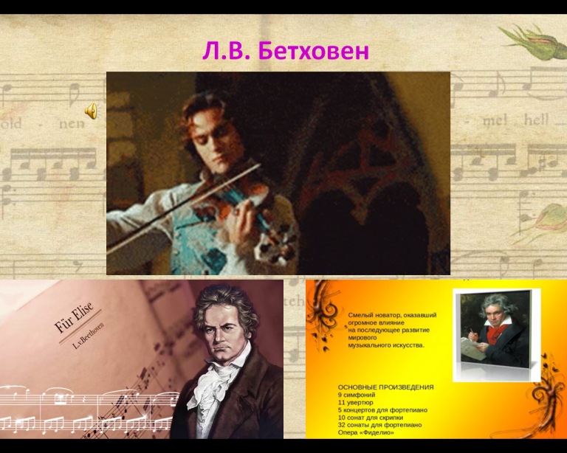

" НАУКА ВОКРУГ НАС!"
ДЕНЬ НАУКИ в МКОУ "Островская СОШ"
"Чтоб друг друга понимать, нам иностранный надо знать
" Защита проектов по предмету "Иностранный язык" (английский, немецкий).
Все наши проекты получили высший балл
Проектная деятельность

Slide 14
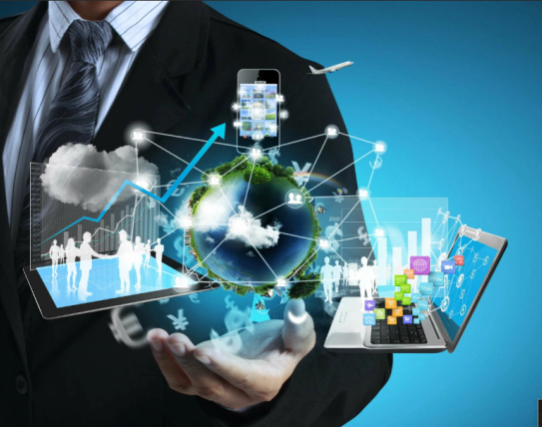
День Науки
Все педагоги принимали активное участие
Наш план:
Привет! Hallo! Bonjour!
Мы вас обожюр!
Проведите время mit Technologie ,
Будь на высоте и ты!
Цветкова М.Е.- "Научных открытий мир удивительный " детские научные опыты для 4 классов.
Обидина Т.А.- Марафон современных профессий ( IT- технологии..) – 9а в рамках урока
Обидина Т.А - Карта немецких изобретений (урок-исследование) 8 классы ( в рамках урока)
Обидина Т.А.- Ломоносов, Цейс, Эйнштейн, День науки прекрасен для идей
(Фотоколлаж или видео ролик ) 10-ые – 11 –ые классы ( в рамках урока)
Обидина Т.А.- Мы изучим мир науки, День у нас пройдет без скуки 11а- перемена после 3 урока
Львова Т.А- 5-е классы - урок в игровой форме "Своя игра",
На переменах - настольные познавательные игры. 6 классы - сенсорная комната, после первого урока второй смены
9 классы - Страноведческая викторина " Изобретения и открытия "
Страхова Л.В.
В 5"в" и 5"г" на уроке будет проведена лексическая игра "Pictionary" (нарисуй слово) по теме "Технологии и наука"; также будет работа с текстом "Modern technologies" (современные технологии)
Запевалова Т. С.
5а,б классы- научно- познавательная викторина «Funny English»
6 а,б,в классы- научно -познавательная игра «Своя игра»
7 а класс- научно –познавательное мероприятие «О Великобритании и интересных фактах в области науки»
8 а класс- познавательное мероприятие «Денежные единицы англоговорящих стран»
9 а класс- изготовление буклетов «Новые технологии. Отечественные и зарубежные изобретения последних лет»

Slide 15
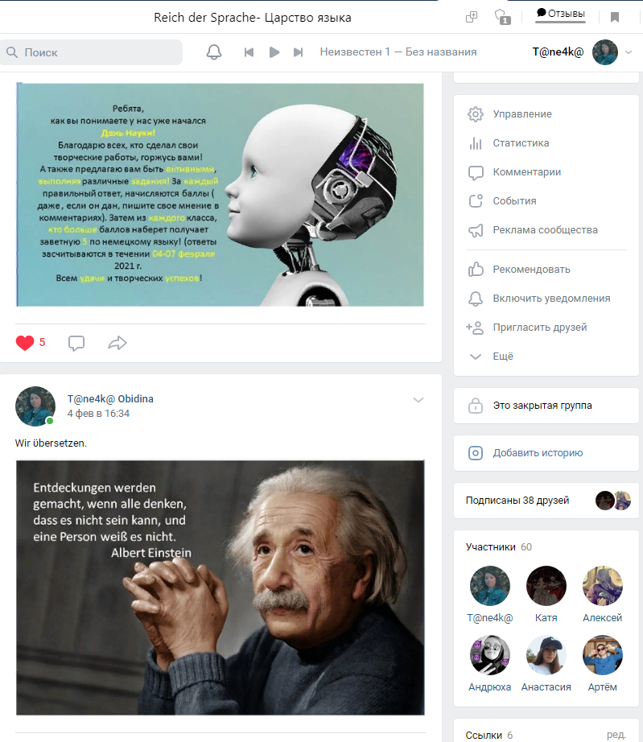
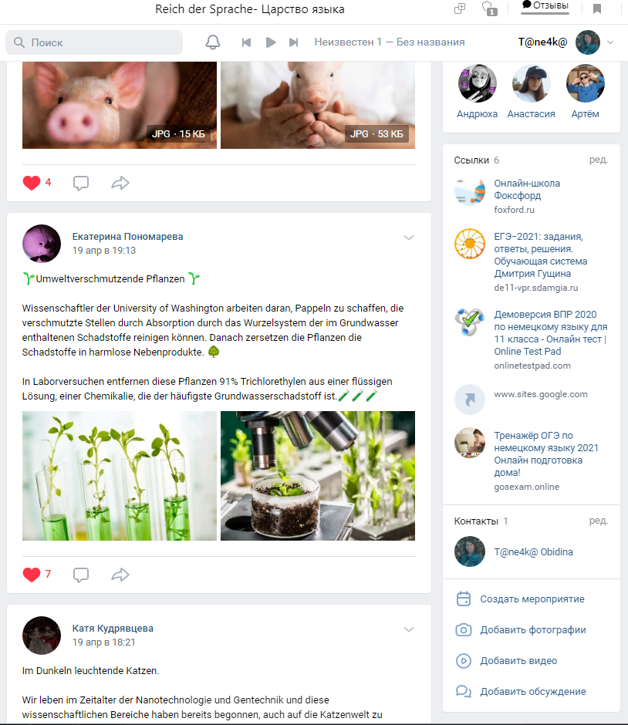
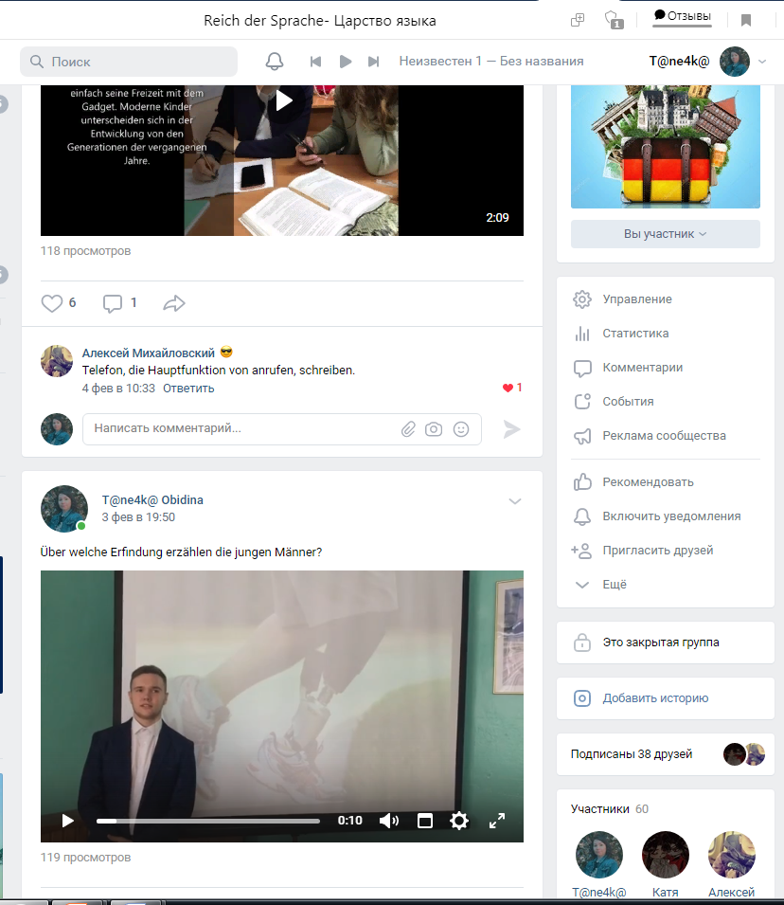
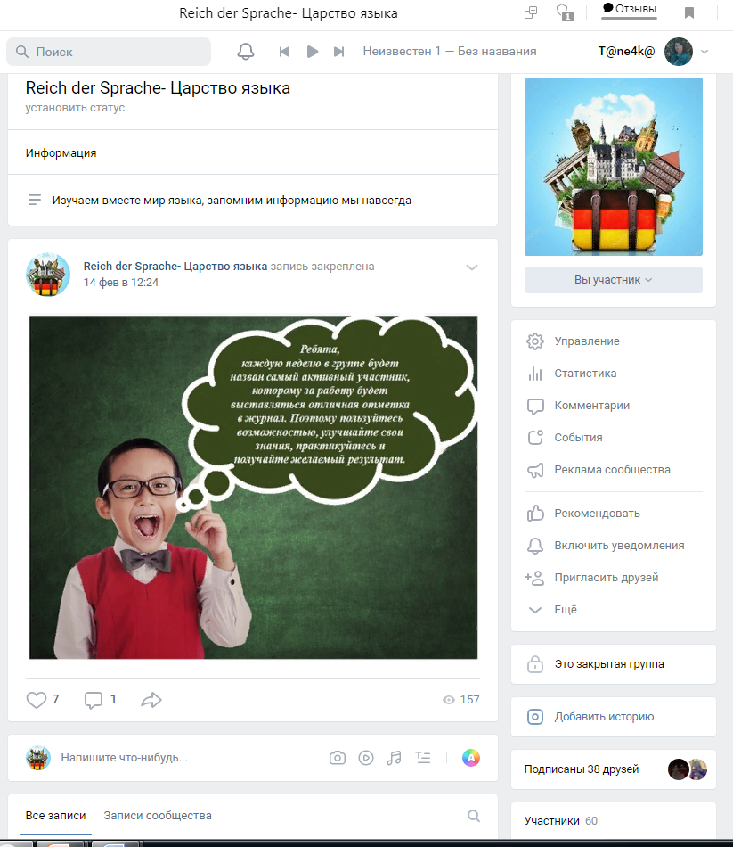
День Науки и в соц.сетях
Появилось новое интернет -сообщество

Slide 16
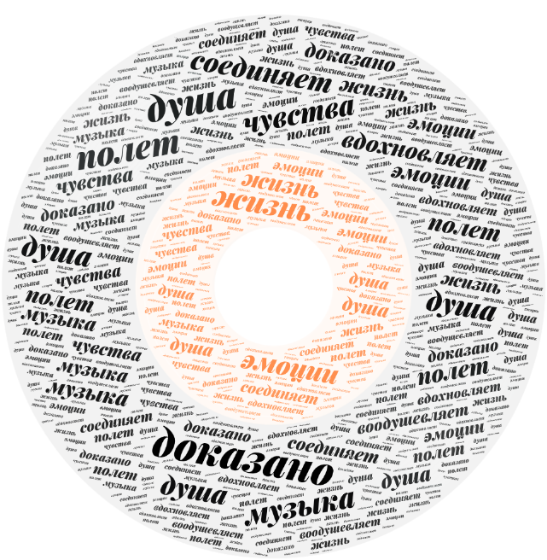
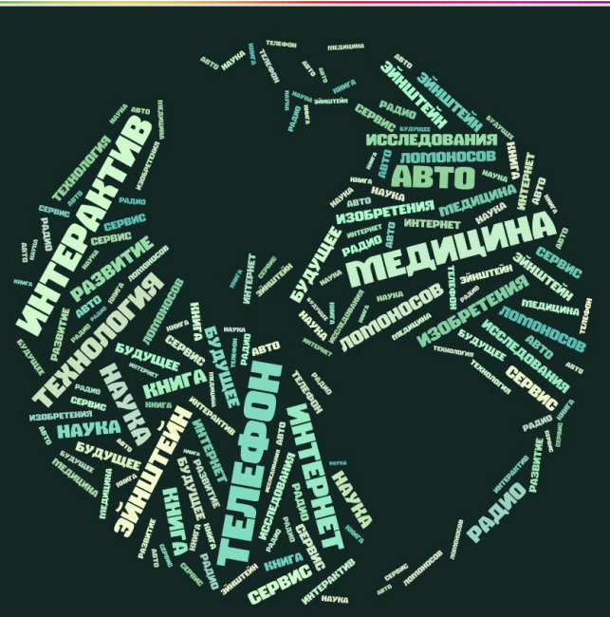
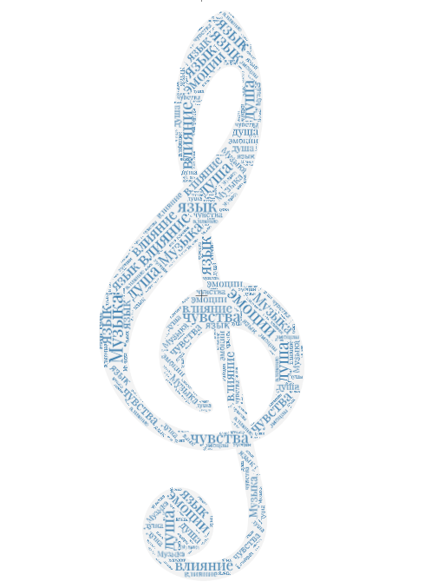
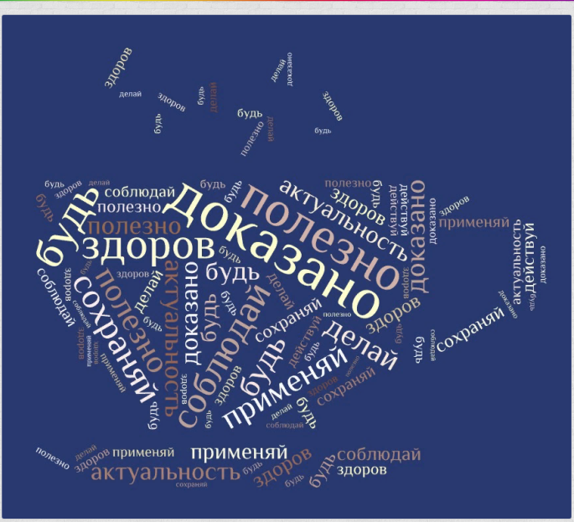
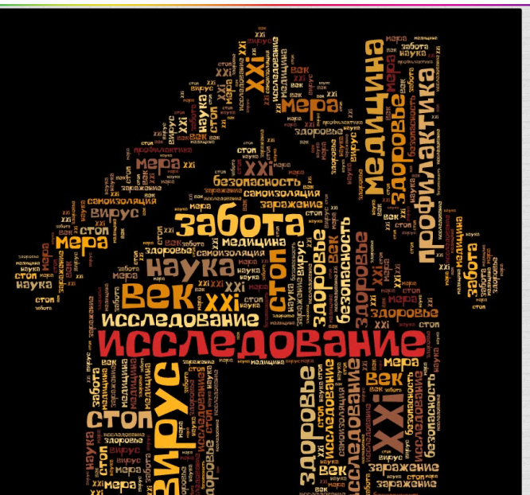
Использование новых технологий: типографика

Slide 17



Методический сборник учителей РМО иностранных языков

Slide 18


Учитель может…
Учитель может подобрать ключик к каждому ребенку, увидеть его таланты, способности и развивать его во многих областях, работая с ним в команде, направляя и поддерживая

Slide 19


Много функции мы выполняем, как учителя: учим, совершенствуем знания, развиваем личностные качества каждого ребенка, понимаем, радуемся результатам, ……, и все: мы, идем к одной цели- взрастить достойного , эрудированного, жизнерадостного человека
В заключении…

Slide 20






Вам мы пожелаем…

